Slide 1
Архивный отдел администрации муниципального района «Печора»

Slide 2
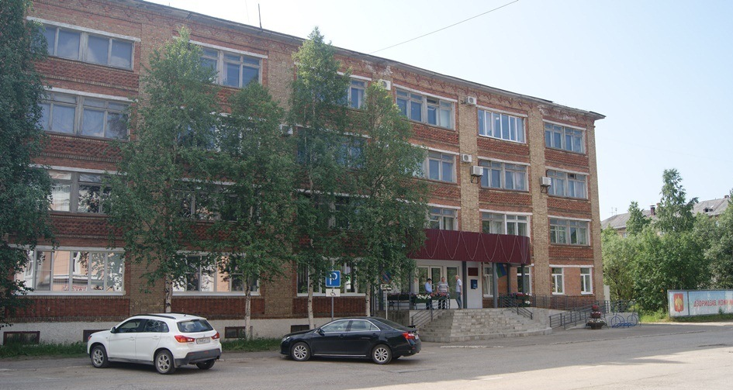
Архивный отдел администрации МР «Печора»
Архивный отдел администрации муниципального района «Печора» образован в соответствии с решением Совета муниципального района «Печора» от 26.03.2013 г. № 5-15/231 «Об утверждении структуры администрации муниципального района «Печора».
Архивный отдел администрации муниципального района «Печора» является структурным подразделением администрации муниципального района «Печора» (без права юридического лица).
Администрация муниципального района «Печора

Slide 3
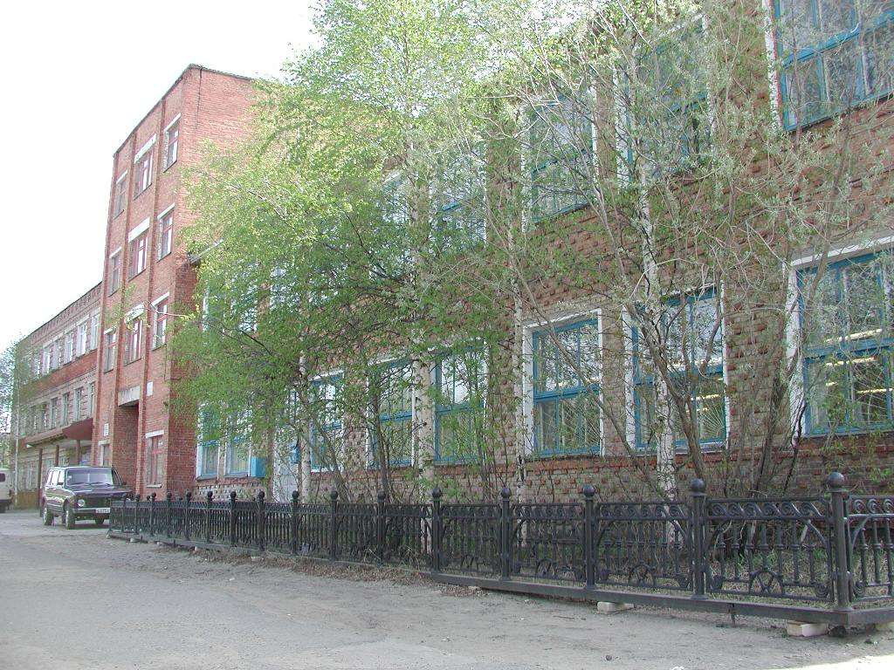
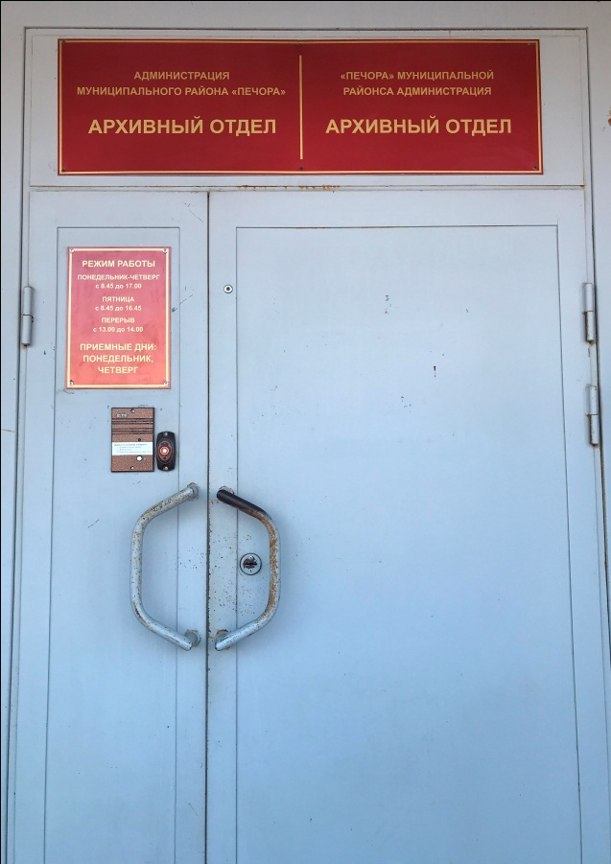
Архивный отдел администрации муниципального района «Печора» (архивохранилища и приемная) располагается в двух зданиях:
В здании на 3-ем этаже по адресу г. Печора, ул. Н. Островского, д.71 находится приемная архивного отдела и
5 архивохранилищ документов ликвидированных организаций

Slide 4
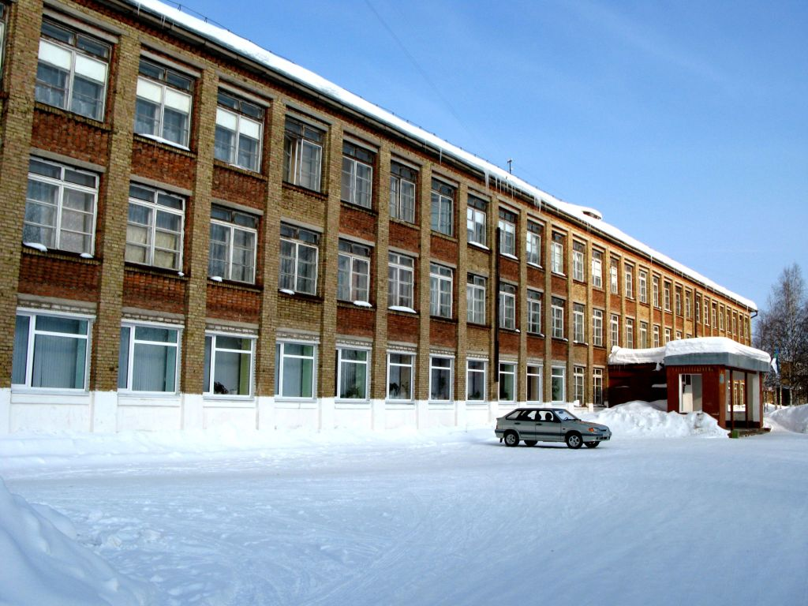
В здании на 3-ем этаже по адресу: г. Печора, Печорский проспект, д. 65 находятся 2 архивохранилища: документов постоянного хранения организаций-источников комплектования архивного отдела и документов ликвидированных организаций

Slide 5
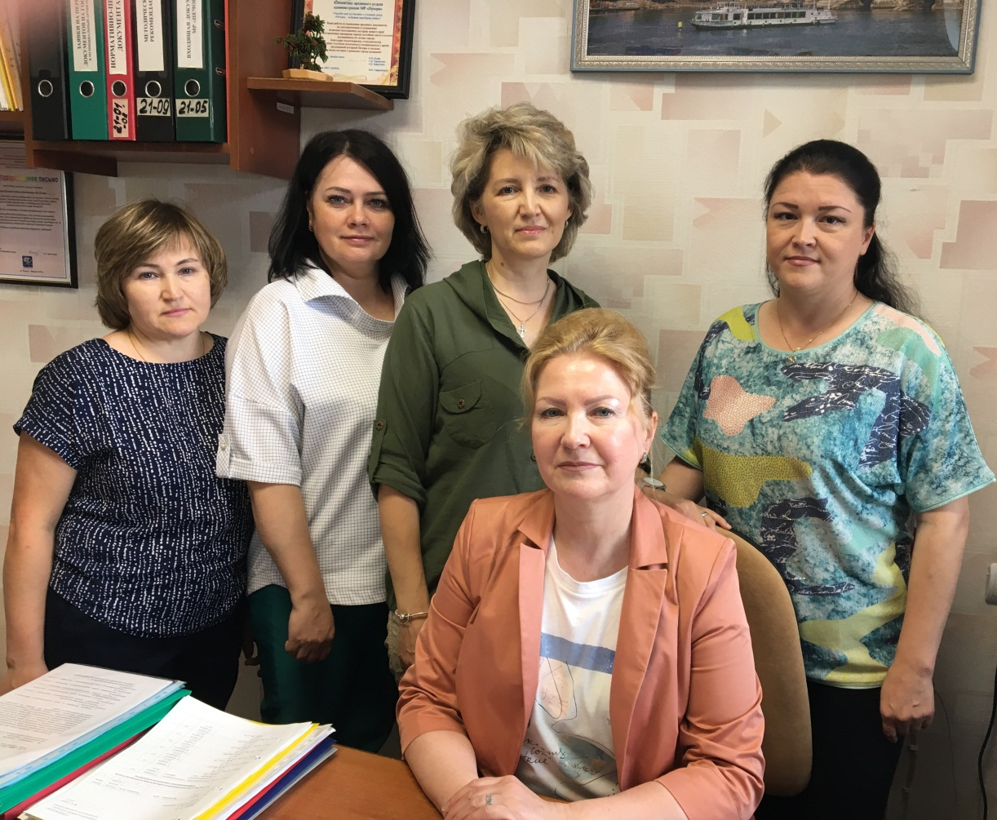
Коллектив архивного отдела
Слева направо:
Летовальцева Л.Ф., архивариус; Гусенцова С.А., эксперт;
Шулаева И.А., ведущий эксперт;
Тренинская С.А., начальник; Рочева А.В., архивариус;

Slide 6
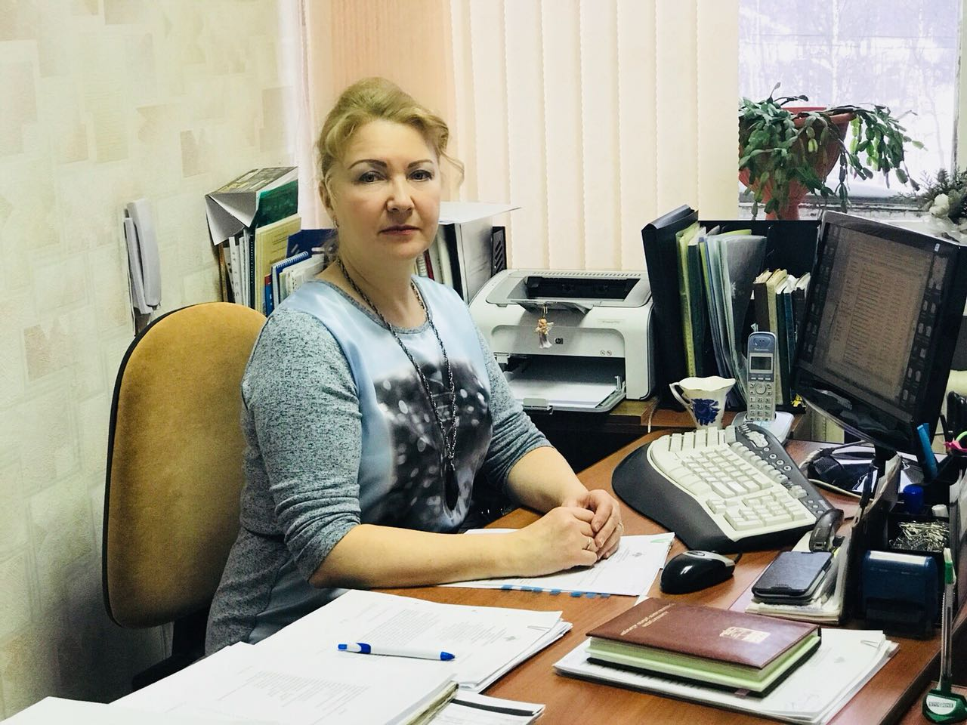
Начальник архивного отдела
Общее руководство, прием граждан
Тренинская
Светлана Анатольевна

Slide 7
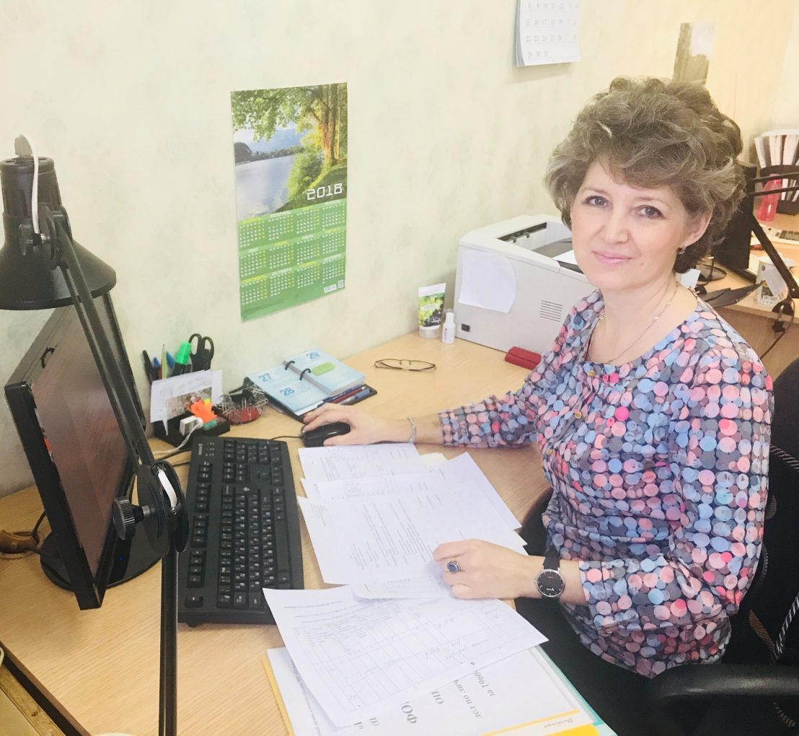
Ведущий эксперт архивного отдела
Комплектование, учет и использование документов
ликвидированных учреждений, предприятий; прием граждан; обеспечение сохранности документов; исполнение социально-правовых запросов
Шулаева Ирина Алексеевна

Slide 8
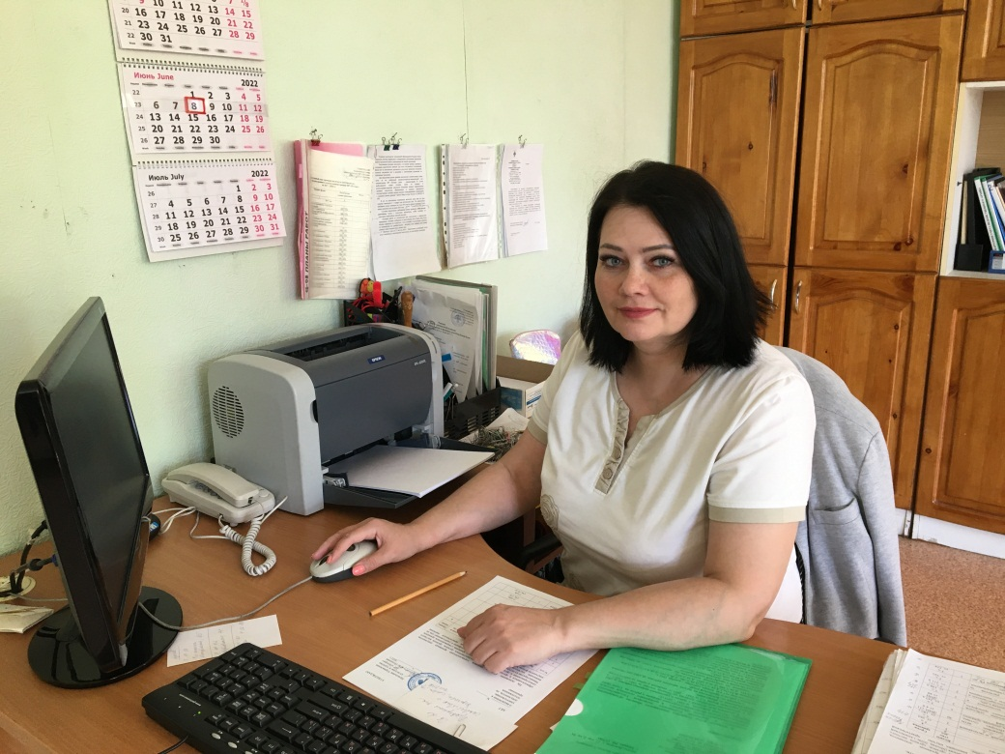
Эксперт архивного отдела
Комплектование, государственный учет и использование документов постоянного хранения;
работа с ведомственными архивами организаций-источников комплектования архивного отдела; работа с исследователями архивных документов; обеспечение сохранности документов;
исполнение тематических запросов
Гусенцова Светлана
Александровна

Slide 9
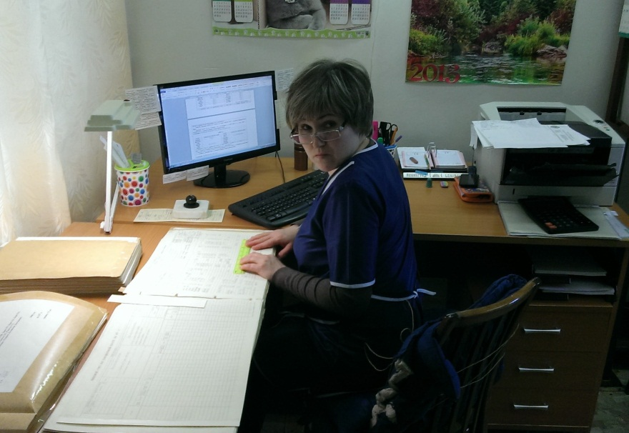
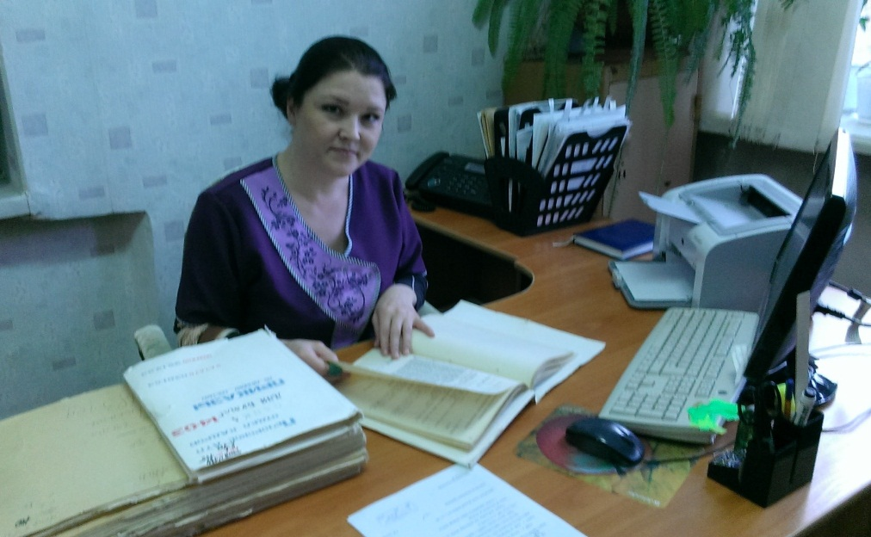
Архивариусы архивного отдела
Летовальцева Лариса Федоровна Рочева Анастасия Валерьевна
Исполнение социально-правовых запросов физических
и юридических лиц; обеспечение сохранности документов

Slide 10
Задачи архивного отдела
Обеспечение сохранности и государственный учет документов архивного отдела, подлежащих постоянному и долговременному хранению.
Комплектование Архивного фонда Российской Федерации документами организаций-источников комплектования; документами ликвидированных муниципальных учреждений, организаций других форм собственности, не имеющих правопреемника и действовавших на территории МР «Печора.
Организация использования архивных документов в целях информационного обеспечения органов местного самоуправления МР «Печора», удовлетворения прав граждан и юридических лиц на архивную информацию.
Организационно-методическое руководство и оказание практической помощи архивам организаций-источников комплектования.
Содействие организациям других форм собственности в сохранении, комплектовании и использовании их архивов.

Slide 11
Обеспечение сохранности документов
Архивный отдел размещен в приспособленных помещениях, имеются отдельные рабочие кабинеты для работников отдела; помещение для учетных документов, архивохранилища имеет естественную вентиляцию. Освещение искусственное и естественное.
Обеспечение сохранности документов архивного отдела – это целый комплекс мероприятий, поддерживающих документы в нормальном физическом состоянии и соблюдение нормативных условий хранения:
- в хранилищах контролируется температурно-влажностный режим, показания приборов (гигрометры психометрические ВИТ-2) фиксируются в журнале еженедельно
- поддерживается световой режим размещением документов в коробах, папках, на окнах установлены светонепроницаемые жалюзи
- санитарно-гигиенический режим обеспечивается ежедневной влажной уборкой,
- проводится обеспылевание документов пылесосом,
- в 100% помещений архивного отдела установлена охранная и пожарная сигнализация с выводом на пульт вневедомственной охраны
- все помещения оснащены первичными средствами пожаротушения

Slide 12
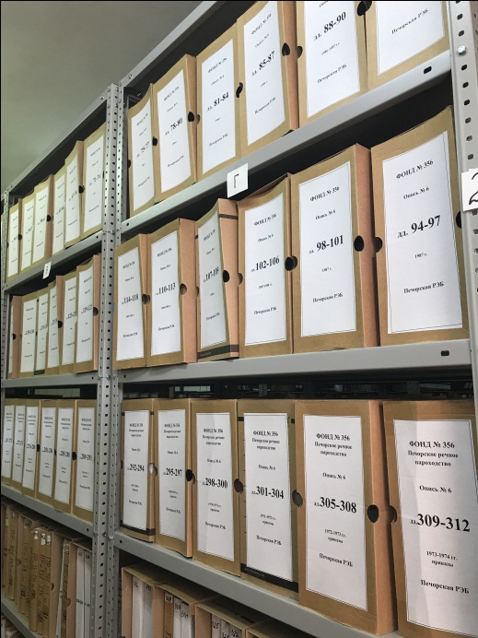
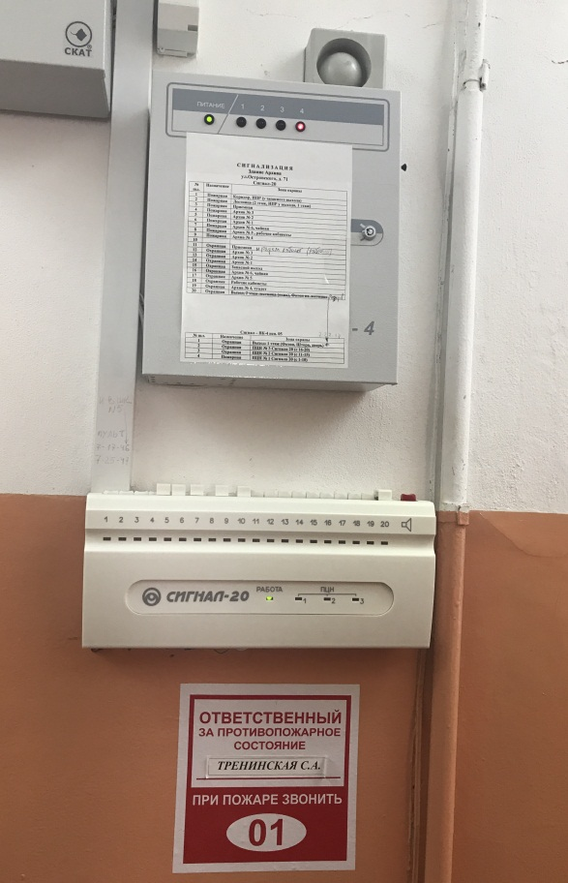
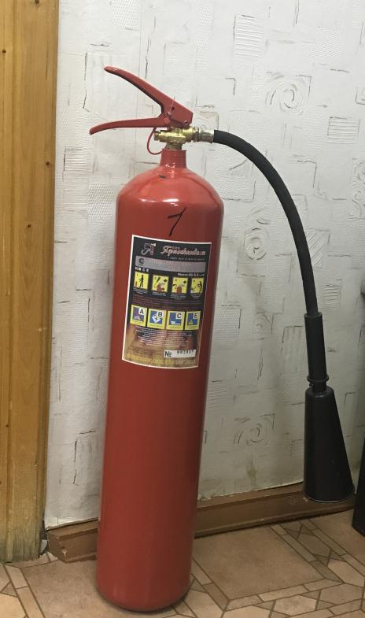
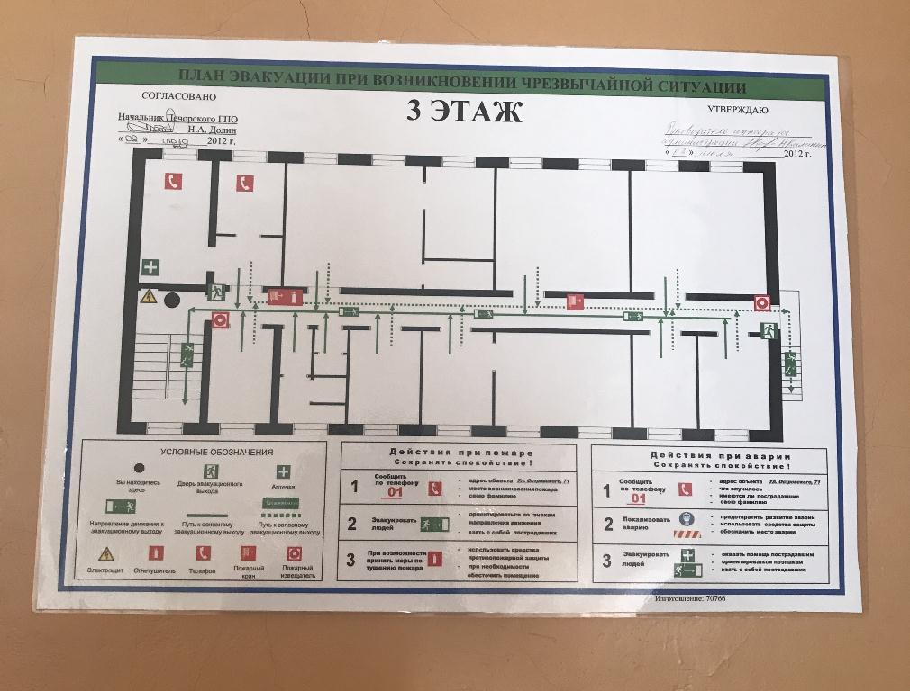
Документы размещены
в коробах
Прибор приемно-контрольный охранно- пожарный ППКОП «Сигнал-20»
Огнетушитель переносной углекислотный ОУ-5-ВСЕ
План эвакуации

Slide 13
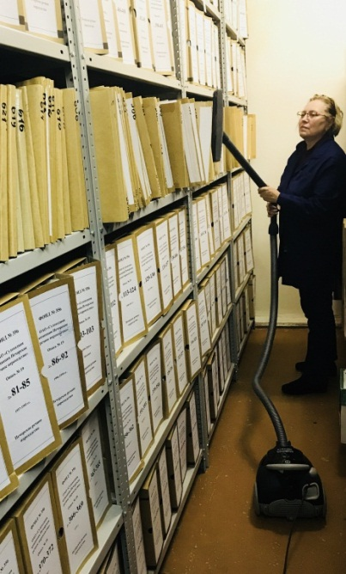
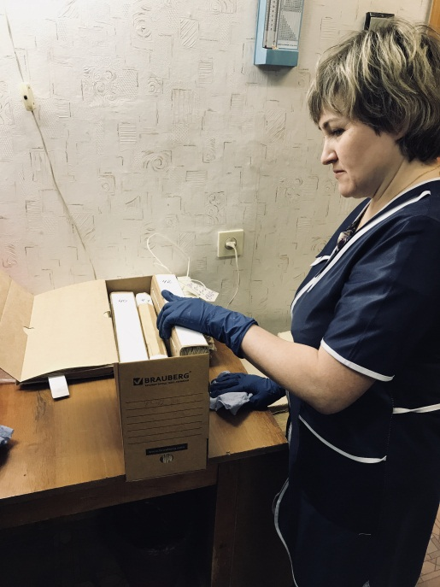
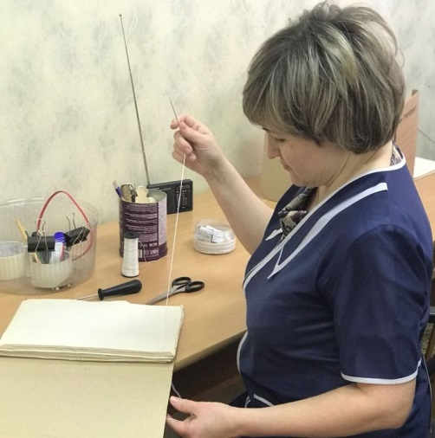
В целях обеспечения сохранности документов проводятся такие виды работ по улучшению их физического состояния, как расшивка и подшивка документов, замена ветхих обложек дел, картонирование и перекартонирование дел, оформление и наклейка ярлыков. Все документы постоянного хранения закартонированы, что составляет 50% от общего количества дел.
Одним из важных видов работ по сохранности документов является проверка их наличия и состояния. В 2021 г. проверены 1949 ед.хр. Утвержден перспективный план проверки всех документов до 2026 г.
Подшивка документов
Проведение обеспылевания в архивохранилищах документов по личному составу архивариусами архивного отдела

Slide 14
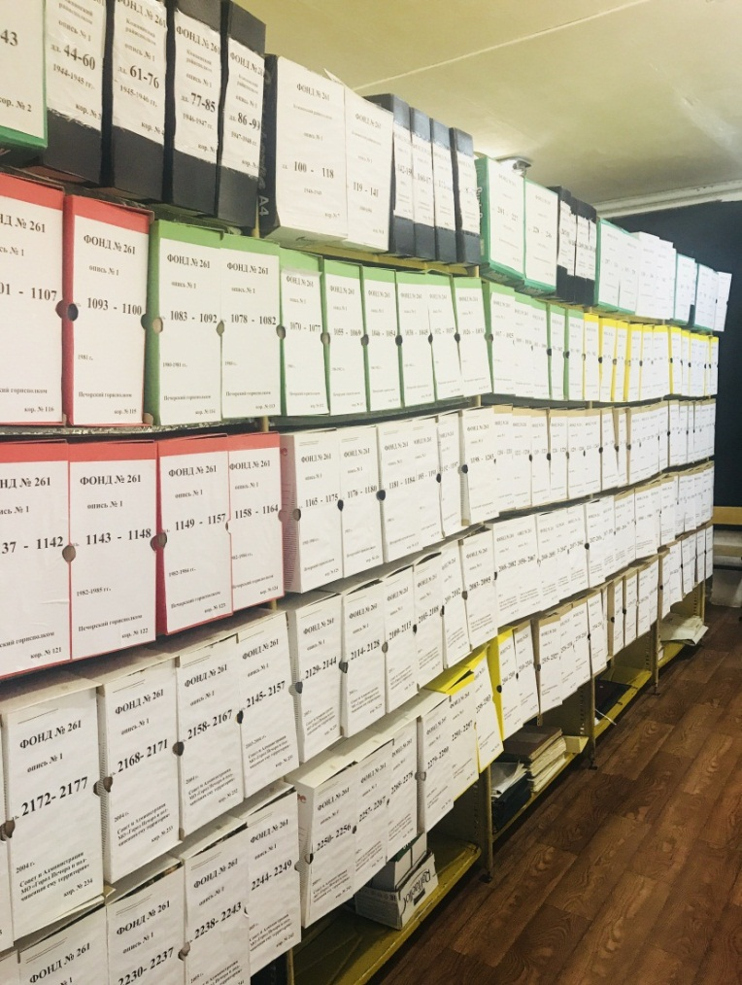
Комплектование архивного отдела документами организаций-источников комплектования
На 01.01.2022 г. в архивном отделе в списке организаций-источников комплектования состоит 16 учреждений из них:
- муниципальной формой собственности – 14;
- государственной – 2.
по форме приема документов:
- полная – 15 учреждений;
- выборочная повидовая -1

Slide 15
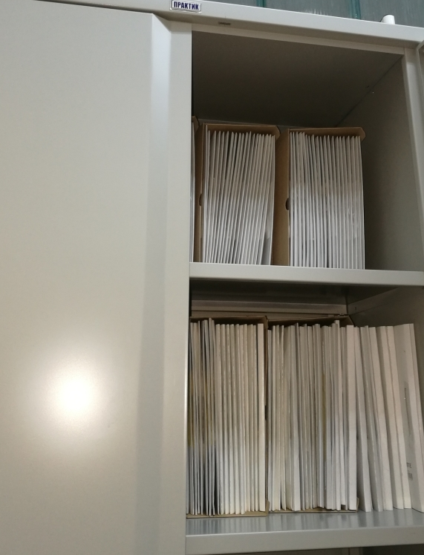
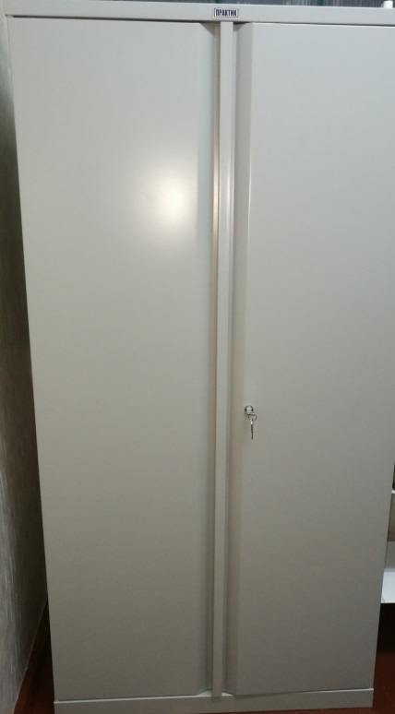
Государственный учёт документов
В архивном отделе ведутся все основные учетные документы, которые размещены в специальных металлических шкафах. Основными из них являются: книга учета поступления документов, список фондов, паспорт архивного отдела, описи дел, реестр описей, дела фондов. Все поступления документов от организаций – источников комплектования отдела, от ликвидированных предприятий фиксируются в книге учета поступления документов в архивный отдел. В списке фондов регистрируются вновь принятые на хранение архивные фонды с порядковым номером.
Вносятся все изменения в поля разделов программного комплекса «Архивный фонд. 5.05 версия» и другие документы учета.
Проводится работа по улучше-нию состояния описей дел, дел фондов.
Все документы, принятые на хранение, поставлены на учет и размещены в архивохранилищах.

Slide 16
Использование архивных документов
В рамках муниципальной услуги «Выдача архивных справок, копий архивных документов и архивных выписок по архивным документам»:
Исполнение социально-правовых запросов
Исполнение тематических запросов
Предоставление исследователям документов в отделе
Предоставление документов во временное пользование
Использование документов на выставках, при подготовке печатных изданий

Slide 17
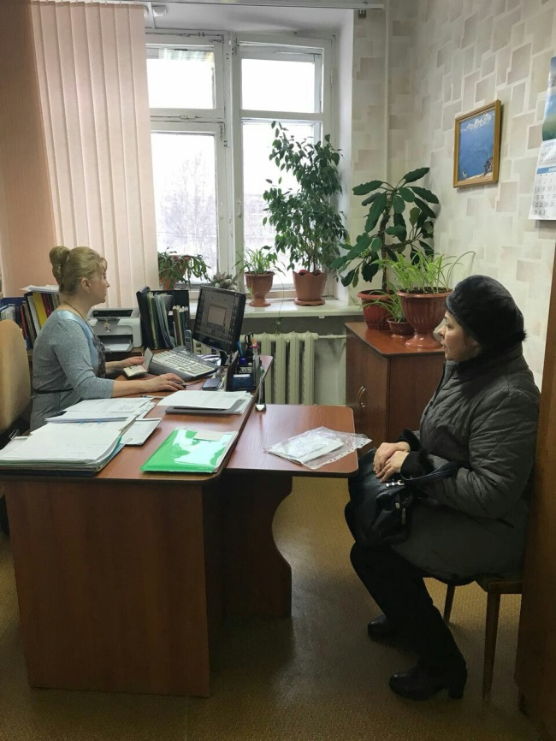
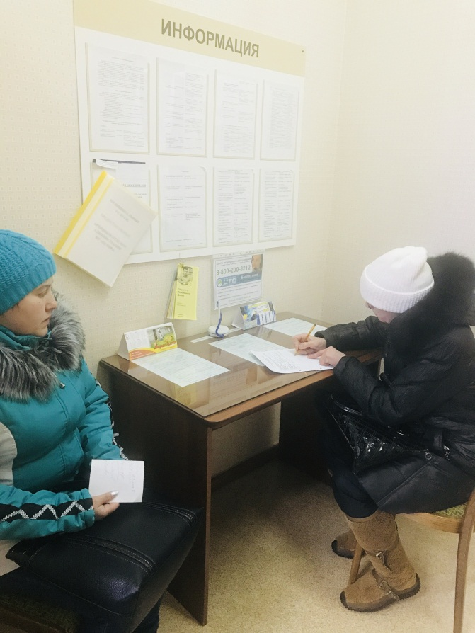
Прием граждан
Начальник архивного отдела
осуществляет прием граждан
Приёмная

Slide 18
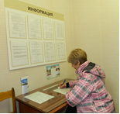
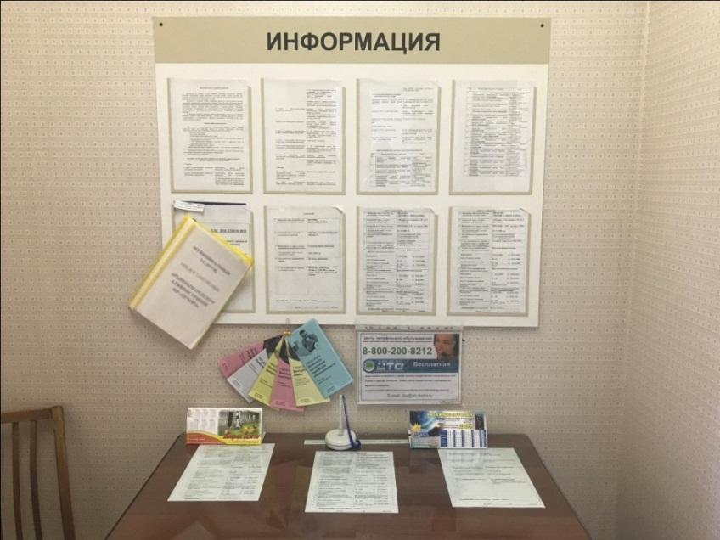
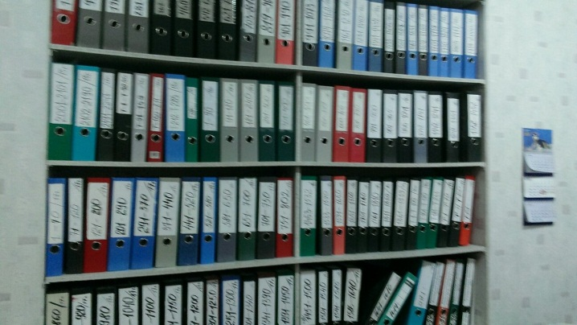
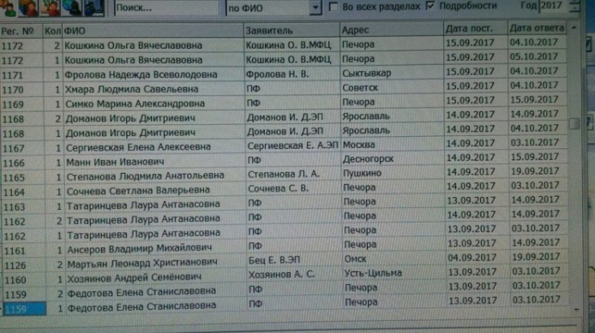
Прием граждан осуществляется в приемные дни. В приемной размещен информационный стенд с образцами заявлений, адресами архивных учреждений Республики Коми. Учет устных и письменных, в том числе в электронном и факсимильном виде, обращений граждан ведется в автоматизированной базе данных «Учет обращений граждан и организаций». В этой же базе ведется учет по исполнению всех запросов (обращений).

Slide 19
В презентации использованы:
сведения из учетных документов и фотоматериалы архивного отдела администрации МР «Печора»,

